Slide 1



Slide 2

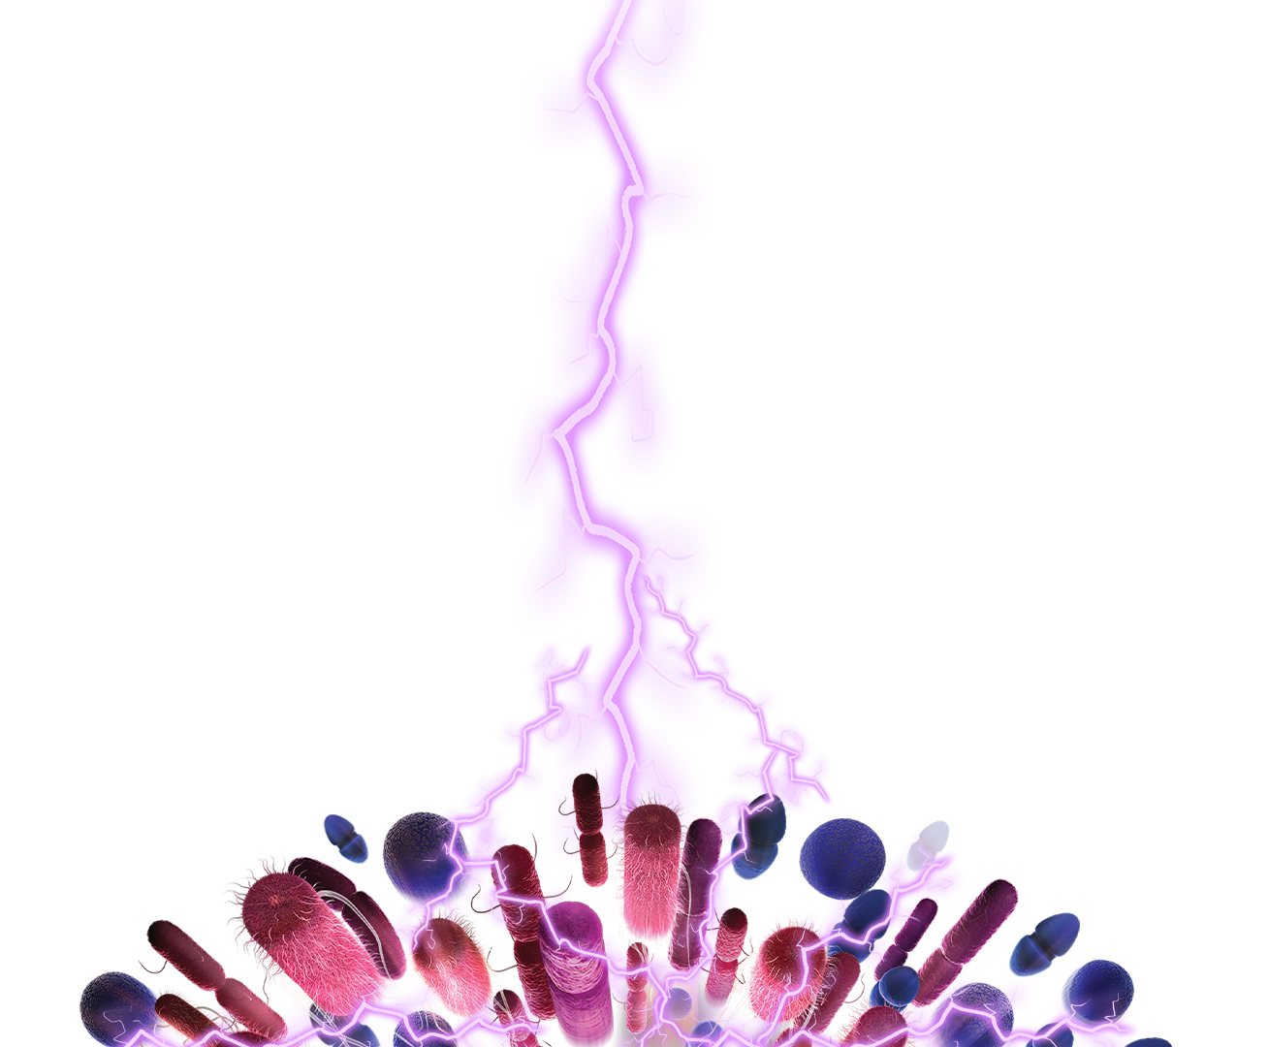
一例脑梗死恢复期感染病例

Slide 3

● 病例简介
摘要
1.独特性：患者于脑梗死恢复期,左侧 硬膜下血肿 恢复期,右侧 大面积脑梗死 恢复期,心房颤动,肺部感染
2.背景：患者早前被家属发现右侧肢体偏瘫,后在神经外科行硬脑膜下钻孔引流术,后行偏瘫肢体综合训练、生物反馈、中频等一系列治疗,左侧硬膜下血肿术后改变,积液较前相仿。目前患者病情平稳,存在气管切开状态,认知障碍

Slide 4
● 患者基础信息
1.人口学信息：82，女，其他，湖北武汉
2.主诉：四肢活动障碍2月余
3.既往史：2024年左侧脑梗示病史,行取栓手术

Slide 5
● 入院后检查
1.体格检查：
体温36.3C 脉搏80次/分 呼吸20次/分 血压130/80mmHg
一般情况：发育良好，营养中等，正常面容，表情自如，查体不配合,正力体型,步态不正常，被动体味,神志清楚
皮肤、黏膜：色泽［正常］，［无］皮疹，［无］皮下出血，［无］水肿，［无］肝掌，［无］蚴蛛痣，其他:［无］。
淋巴结：［浅表淋巴结［无肿大］。
头部：头发分布［正常］，其他：［无］。
眼:［无］突眼，眼睑［正常］，结膜［正常］，巩膜［无黄染］，角膜［透明］，瞳孔［等圆等大］，瞳孔对光放射［正常］，其他：［无］。
耳：外耳道［无］分泌物，乳突［无］压痛，听力［无］障碍。
鼻：鼻翼煽动［无］，鼻翼［无］分泌物；副鼻窦［无］压痛。
口腔：唇：［无发绀］；粘膜：［无苍白］；舌：［居中］；扁桃体：［无肿大］；咽：［无红肿］；
齿：［无龋齿]。
颈部：[无］颈项强直，颈动脉［搏动正常］，肝颈静脉回流征：［阴性］，气管［居中］，甲状腺［正常］，血管［无］杂音｝。
胸部：[廓［正常］，乳房［正常］，胸骨［无］叩痛｝。
肺：诊：呼吸运动［正常］；触诊：语颤〔正常］，胸膜［无］摩擦音，皮下惗发感［无］；叩诊：
［正常清晰］；听诊：呼吸音［正常］。
心：视诊：心尖搏动［正常］，心尖搏动位置［正常］，触诊：心尖搏动［正常］，［无］震颤；叩诊：心相对浊音界［正常］；听诊：心率：［80次/分，心律［规整］，心音［正常］，［无］杂音，周围血管征：[无］。
腹部：视诊：外形［正常］，胃型［无］，腹壁：［无］静脉曲张，［无］手术疤痕；触诊：腹部触诊［全腹柔软］，［无压痛，肝［肋下未及］，胆囊［未触及肿大］，Murphy征[阴性］，脾［未触及肿大］，肾［无叩击痛］，腹部包块［未触及］，其他：［无］；叩诊：肝浊音界［存在］，移动性浊音［阴性］；听诊：肠鸣音［正常］，［无1气过水声，血管［无］杂音。｝直肠肛门：［正常］。
外生殖器：［正常］。
貸柱：［正常］。
四肢：［正常］。
神经系统：［异常］。
2.辅助检查：
2.辅助检查：
6-26复查脑+肺部CT示：左侧硬膜下血肿术后改变，积液较前相仿，左侧岛叶、额顶叶软化灶形成；右侧顶颞叶脑梗死灶，建议结合MRI进一步检查；右侧丘脑腔隙，双侧侧脑室旁脑白质病变。双肺炎症，双肺下叶坠积性炎症，较前进展，建议治疗后复查，双侧胸腔积液，较前减少；双侧锁骨上区及纵隔多发小淋巴结；主动脉粥样硬化改变；心包少量积液；所及双侧肋骨多发陈旧性骨折，T6、T8及T12椎体变扁。

Slide 6
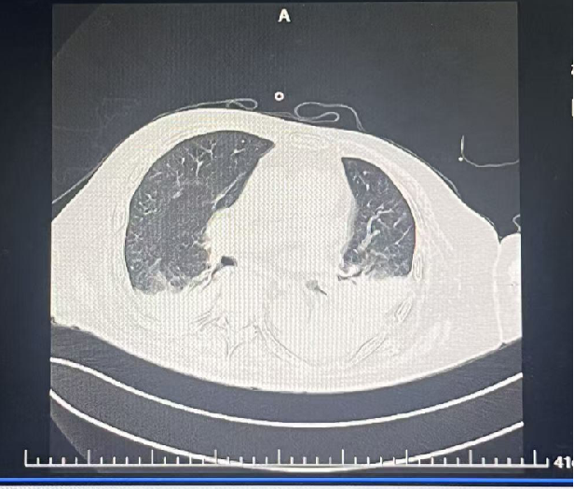
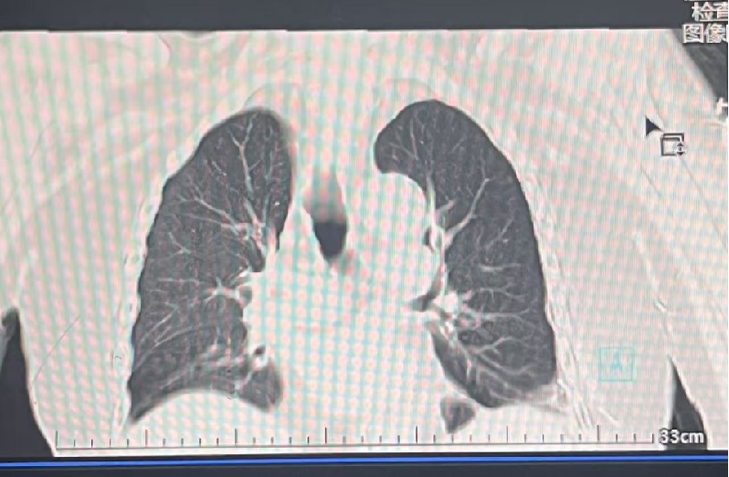
● 入院后检查
3.影像学检查：
2025.7.17
2025.7.22

Slide 7
● 诊断评估
诊断评估
1.初步诊断：脑梗死恢复期，左侧 硬膜下血肿 恢复期，右侧大面积脑梗死 恢复期，心房颤动，肺部感染，气管切开术后拔管困难，意识模糊，认知障碍（重度），行走困难，运动障碍，吞咽困难，后天性足下垂，贫血，陈旧性 肋骨骨折
2.诊断依据：患者，张玉清，女，82岁；因“四肢活动障碍2月余”入院；现病史：患者2025-05-11晚9点睡觉时无明显异常，2025.5.12日早9点被家属发现右侧肢体偏瘫，不能站立，伴失语、小便失禁、抽搐，无头痛，恶心，呕吐，复视、饮水呛咳等症状。急诊120送入我院，急诊以“左侧慢性硬膜下血肿、右侧顶颞叶大面积脑梗”收入神经外科。5-12在神经外科急诊行硬脑膜下钻孔引流术，术后予以补液、扩容、营养、护胃等对症治疗。因肺部感染较重，2025-05-19行气管切开术，病情稳定后于2025-06-04转入我科，转科后继续予以双联抗血小板聚集、调脂稳斑、营养神经、抗淡、化痰、营养支持等对症治疗；行偏瘫肢体综合训练、生物反馈、中频、智能上下肢、推拿等综合康复治疗。6-26复查脑+肺部CT示：左侧硬膜下血肿术后改变，积液较前相仿；左侧岛叶、额顶叶软化灶形成；右侧顶颞叶脑梗死灶，建议结合1I进一步检查，右侧丘脑腔隙，双侧侧脑室旁脑白质病变。双肺炎症，双肺下叶坠积性炎症，较前进展，建议治疗后复查，双侧胸腔积液，较前减少；双侧锁骨上区及纵隔多发小淋巴结；主动脉粥样硬化改变；心包fh量积液；所及双侧肋骨多发陈旧性骨折，T6、T8及T12椎体变扁。病情稳定后6-27办理出院。出院后至梨园医院行综合康复治疗，目前患者病情平稳，存在气管忉开状态，认知障碍，语言障碍，吞咽障碍，四肢活动障碍等问题，为求进一步康复治疗，门诊以“脑梗死恢复期”收入院。既往史：有房颤病史，间断口服药物；有贫血病史，2024年左侧脑梗示病史，行取栓手术。体格检查：T36.3°，P80次/min, R20次/nin, BP130nHig/80mmHsg，神清，发育正常，轮推入病房，查体部分配合。气管切开状态，认知障碍，失语，双肺呼吸音粗，未闻及明显干湿啰音。双侧瞳孔等大等圆，D=2.5mm，对光反射灵敏；双侧额紋等称，双侧鼻唇沟等称，伸舌不能配合，四肢肌力肌张力查体不能配合，左侧肢体肌力约2-3，右侧肢体肌力约4级，生理反射存在，病理反射未引出。辅助检查：6-26复查脑+肺部cT示：左侧硬膜下血肿术后改变，积液较前相仿，左侧岛叶、额顶叶软化灶形成；右侧项颞叶脑梗死灶，建议结合TI进一步检查，右侧丘脑腔隙，双侧侧脑室旁脑白质病变。双肺炎症，双肺下叶坠积性炎症，较前进展，建议治疗后复查，双侧胸腔积液，较前减少；双侧锁骨上区及纵隔多发小淋巴结；主动脉粥样硬化改变；心包少量积液；所及双侧肋骨多发陈旧性骨折，T6、T8及T12椎体变扁。根据病史、查体、既往史、辅助检查等治疗，支持上述诊断。
3.鉴别诊断：鉴别诊断：根据病史、查体、既往史、辅助检查等治疗,支持上述诊断。

Slide 8
● 治疗过程
1.药物：2025/7/23-8/4哌拉西林4.5gq8h
2025/8/12-8/13美罗培南1gq8h
2025/8/13-8/15舒普深3gq12h
2025/8/24-8/27利奈唑胺600mgq12h
2025/8/25-8/29美罗培南1gq8h
2025/8/25-9/3多黏B50万IUq12h
2025/8/27-8/29替加环素50mgq12h
2025/8/29-9/10依拉环素50mgq12h
2025/8/29-9/12美罗培南0.5gq8h
2.手术：2025/8/13气管扩张术
2025/8/13气管灌洗术
2025/8/13气管造口洗涤
2025/8/14引导下中心静脉置管术
2025/8/26内镜下气管病损切除术

Slide 9
● 治疗过程
3.微生物/病理结果：检出鲍曼不动杆菌、铜绿假单胞菌、大肠埃希菌、奇异变形菌、卡它莫拉菌
4.方案调整：2025/8/29因抗感染不佳替加环素替换为依拉环素
5.指标追踪：患者发热,检出鲍曼不动杆菌,,感染进展加重，8.29-9.10使用依拉环素,经治疗后体温降至正常

Slide 10
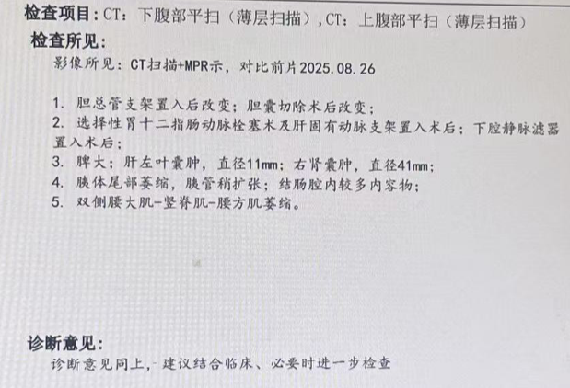
● 治疗过程
3.时间轴记录:(折线图)

Slide 11

● 诊疗体会
1.疗效评价：患者检出鲍曼不动杆菌，大肠埃希菌，立即调整用药,用药抗感染不佳后迅速调整,症状体征明显好转，体温恢复正常，治疗有效。治疗过程中无肝肾功能损伤。
2.局限性：根据药敏结过及时调整抗感染用药
3.结论：病人诊疗过程中，应密切关注患者体征，依据病情及时制定并调整治疗方案，达到疗效。

Slide 12
感谢观看
敬请指导

